Slide 1
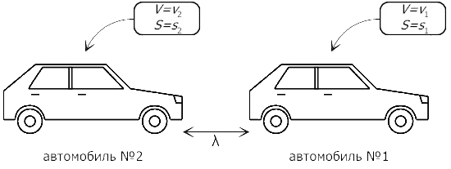
Моделирование
движения
транспортного потока
Научный руководитель
доктор ф-м. н., доцент
И.С. Кащенко
Студент группы ПМИ-21МО
М.А. Погребняк

Slide 2
Постановка задачи
Проанализировать уже существующие модели движения транспортных потоков, построить новую модель и, используя компьютерные технологии, применить её для моделирования динамики движения реального транспортного потока.

Slide 3
Рассмотренные модели
Модель следования за лидером
Модель от компании «Дженерал моторс»
Модель «разумного водителя»
+
Модель свободного движения

Slide 4
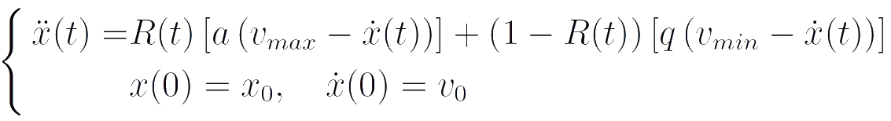
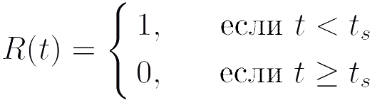
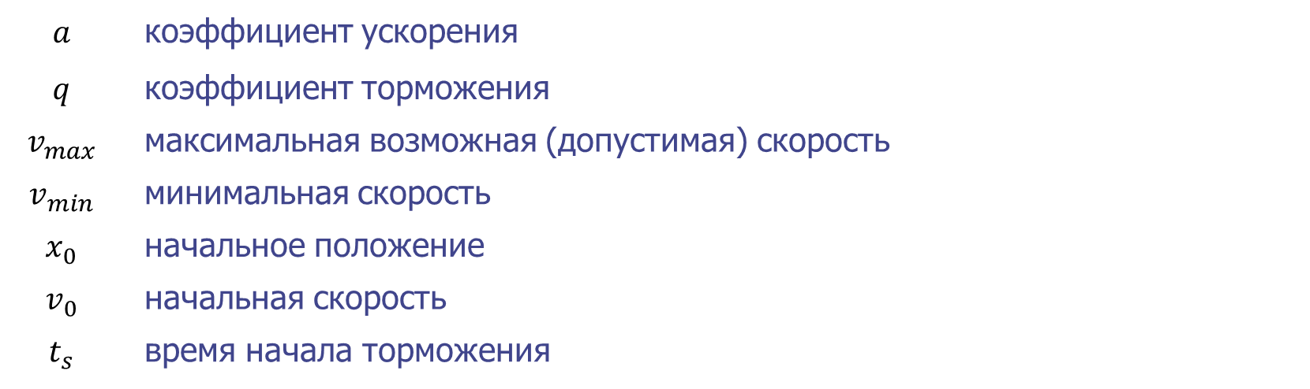
Модель свободного движения
$$a$$ | коэффициент ускорения
$$q$$ | коэффициент торможения
$$v_{max}$$ | максимальная возможная (допустимая) скорость
$$v_{min}$$ | минимальная скорость
$$x_{0}$$ | начальное положение
$$v_{0}$$ | начальная скорость
$$t_{s}$$ | время начала торможения

Slide 5
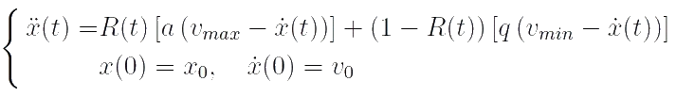
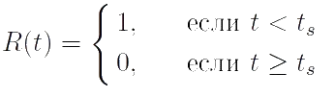
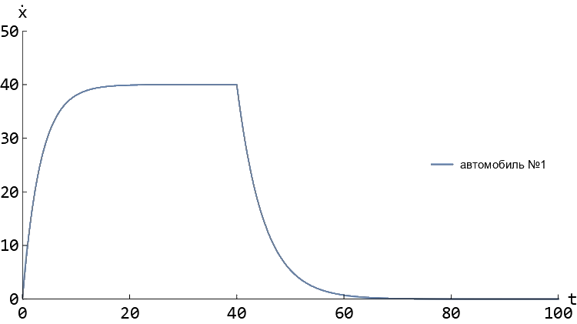
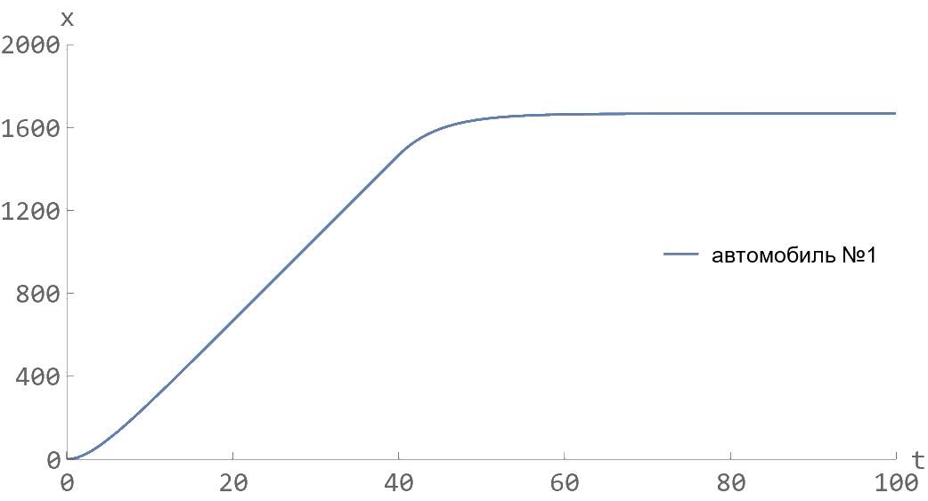
Графики
изменения
скорости
расстояния

Slide 6
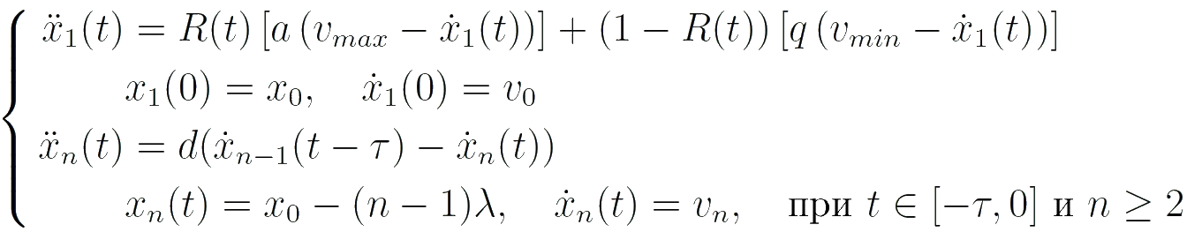
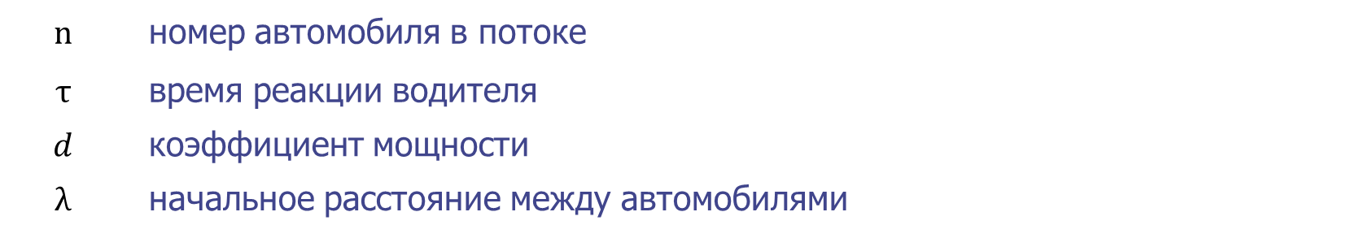
«Простая» модель следования за лидером
$$n$$ | номер автомобиля в потоке
$$τ$$ | время реакции водителя
$$d$$ | коэффициент мощности
$$λ$$ | начальное расстояние между автомобилями

Slide 7
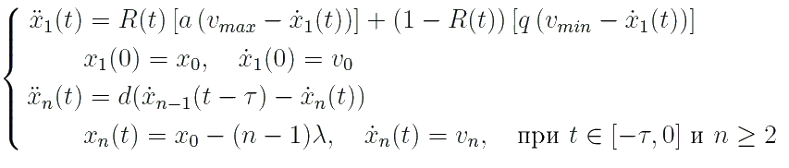
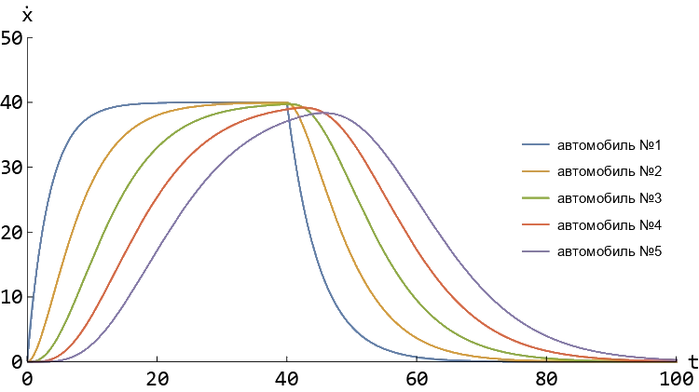
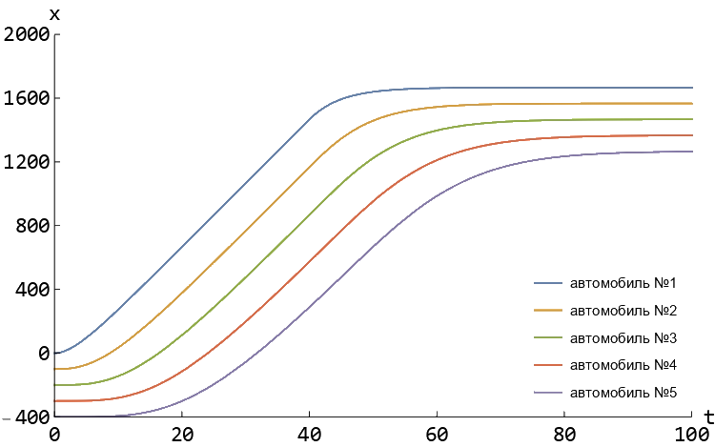
Графики
изменения
скорости
расстояния

Slide 8
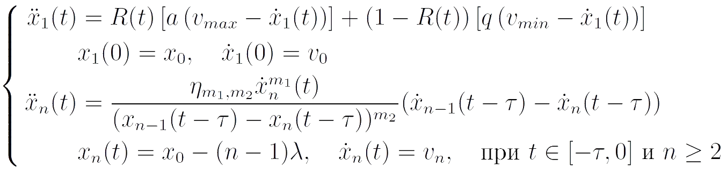
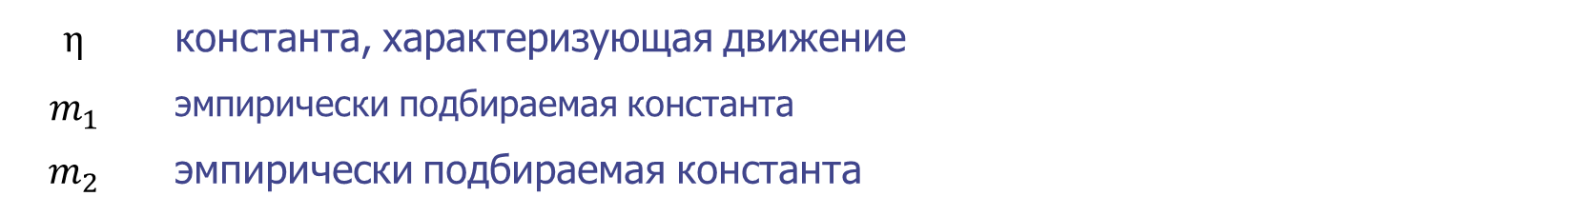
Модель «Дженерал моторс»
$$η$$ | константа, характеризующая движение
$$m_{1}$$ | эмпирически подбираемая константа
$$m_{2}$$ | эмпирически подбираемая константа

Slide 9
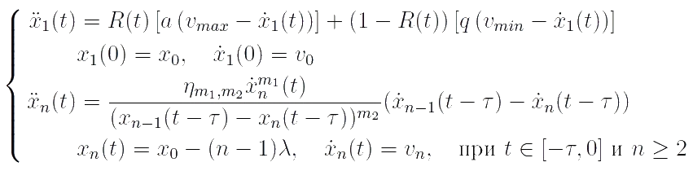
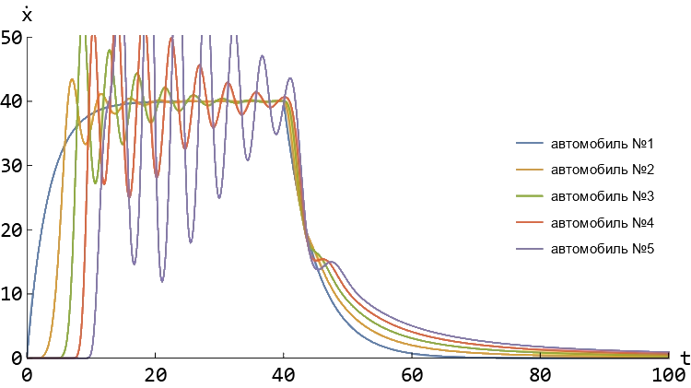
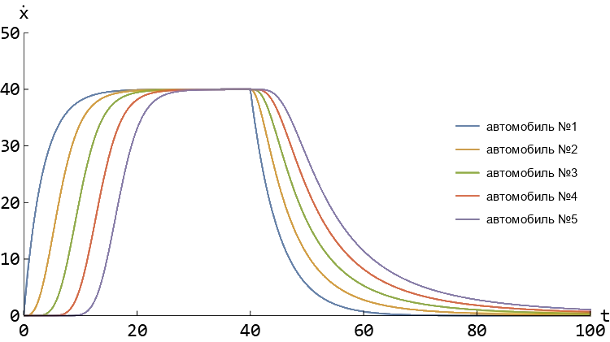
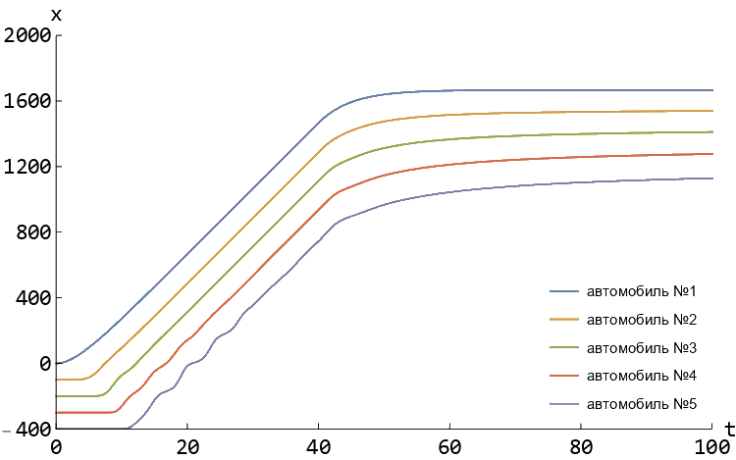
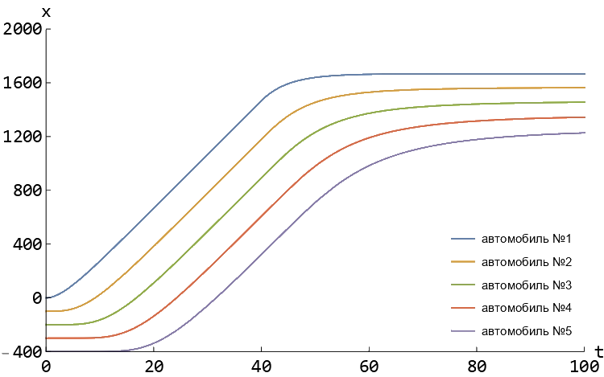
Графики
изменения
скорости
расстояния

Slide 10
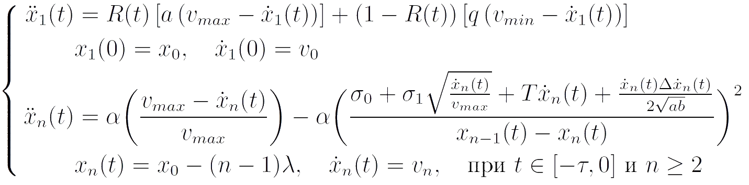
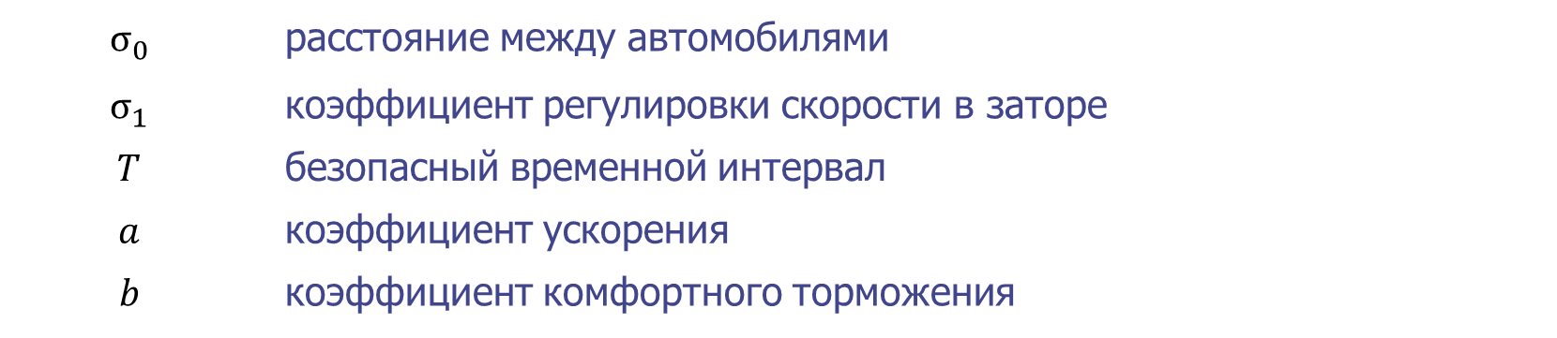
Модель «разумного водителя»
$$σ_{0}$$ | расстояние между автомобилями
$$σ_{1}$$ | коэффициент регулировки скорости в заторе
$$T$$ | безопасный временной интервал
$$a$$ | коэффициент ускорения
$$b$$ | коэффициент комфортного торможения

Slide 11
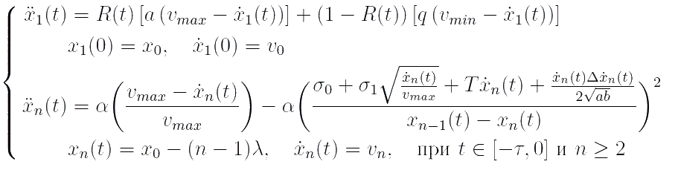
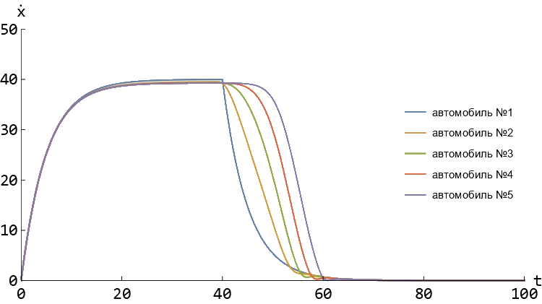
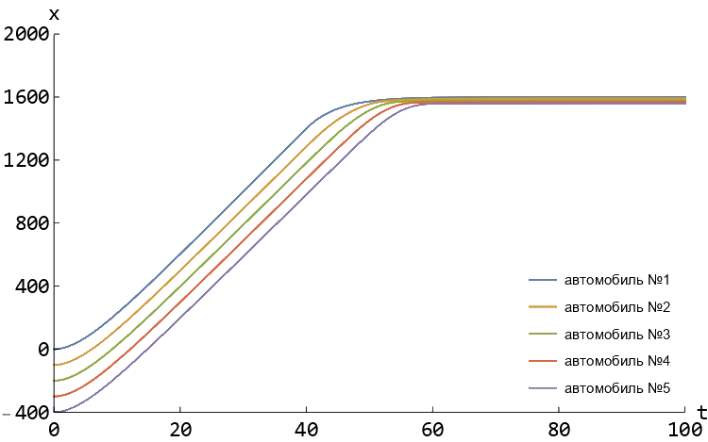
Графики
изменения
скорости
расстояния

Slide 12
Основные плюсы и минусы
рассмотренных моделей
«Простая» модель следования за лидером
✓ Корректная динамика, простая модель
✗ Не учитывает расстояние между автомобилями
Модель от компании «Дженерал моторс»
✓ Учитывает и расстояние, и скорости автомобилей
✗ Зависимость от эмпирически подбираемых параметров
Модель «разумного водителя»
✓ Учитывает и расстояние, и скорости автомобилей, нет запаздывания
✗ Некорректная динамика, большое количество параметров

Slide 13
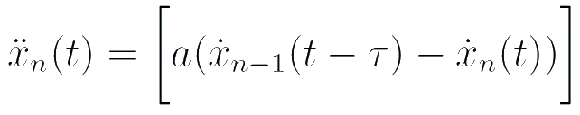
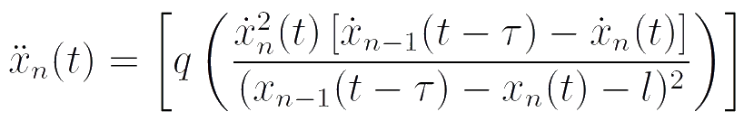
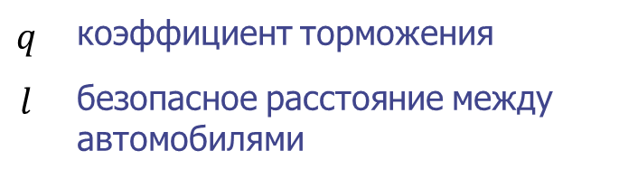
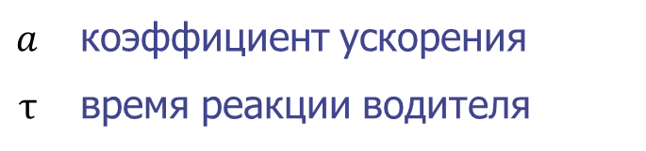
Построение новой модели
фаза
$$a$$ | коэффициент ускорения
$$τ$$ | время реакции водителя
фаза
$$q$$ | коэффициент торможения
$$l$$ | безопасное расстояние между автомобилями

Slide 14
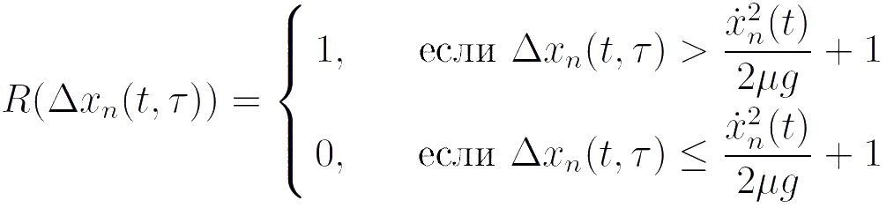
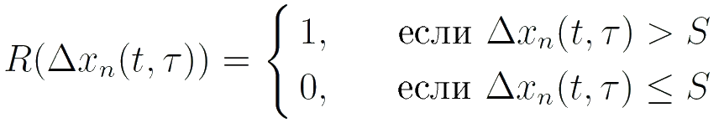
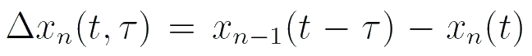
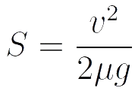
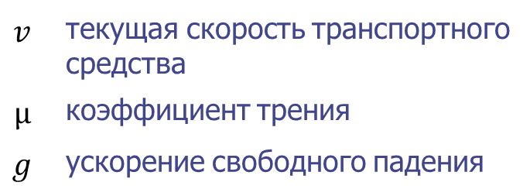
Построение новой модели
Тормозной путь - расстояние, которое проходит транспортное средство с момента срабатывания тормозной системы до полной остановки.
$$v$$ | текущая скорость транспортного средства
$$μ$$ | коэффициент трения
$$g$$ | ускорение свободного падения

Slide 15
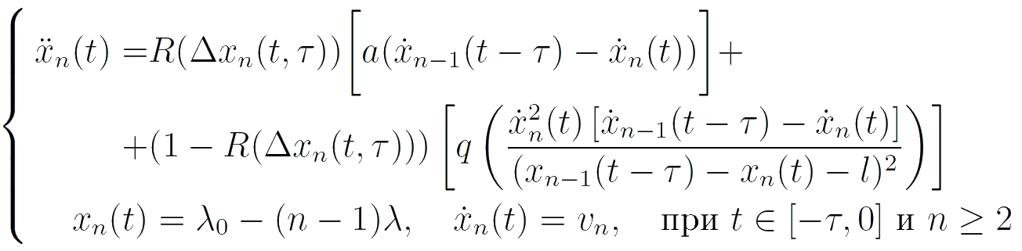
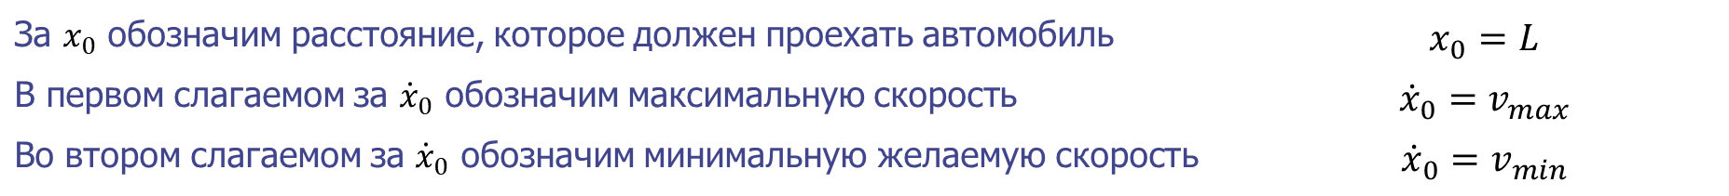
Новая модель
За $x_{0}$ обозначим расстояние, которое должен проехать автомобиль | $$x_{0}=L$$
В первом слагаемом за ${\dot{x}}_{0}$ обозначим максимальную скорость | $${\dot{x}}_{0}=v_{max}$$
Во втором слагаемом за ${\dot{x}}_{0}$ обозначим минимальную желаемую скорость | $${\dot{x}}_{0}=v_{min}$$

Slide 16
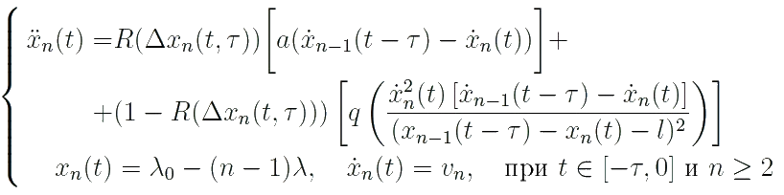
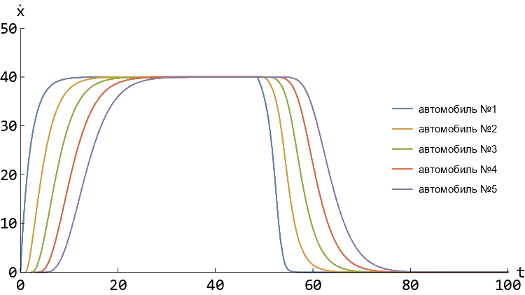
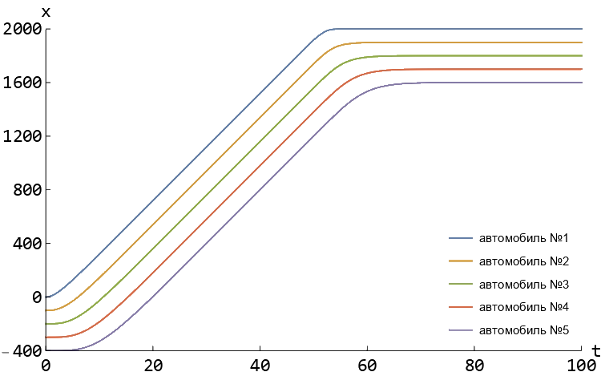
Графики
изменения
скорости
расстояния

Slide 17
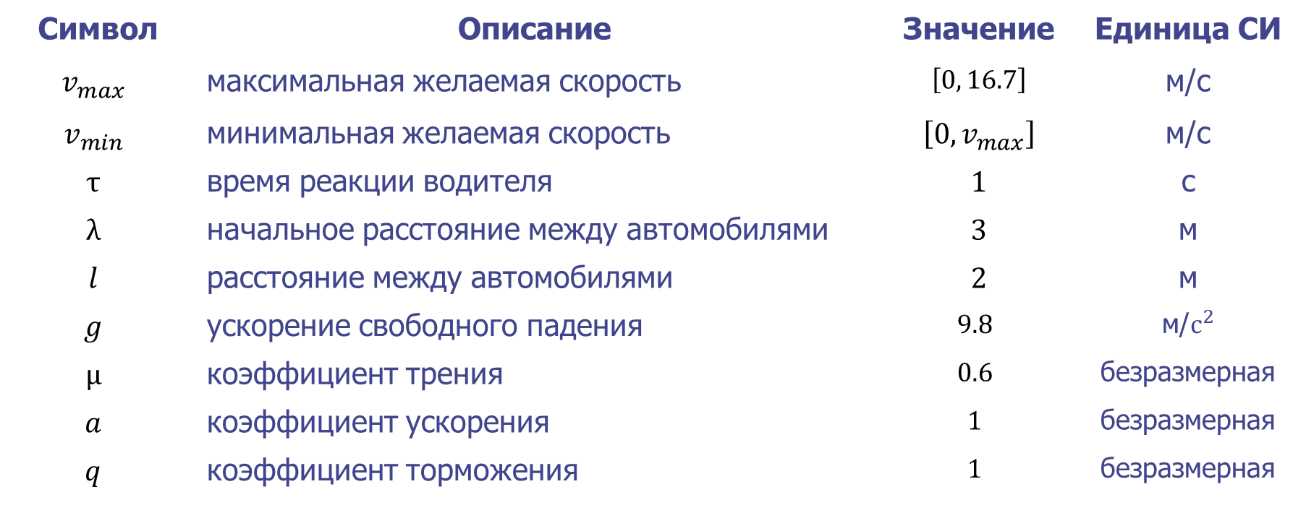
Подбор параметров
Символ | Описание | Значение | Единица СИ
$$v_{max}$$ | максимальная желаемая скорость | $$\left[0, 16.7\right]$$ | м/с
$$v_{min}$$ | минимальная желаемая скорость | $$\left[0, v_{max}\right]$$ | м/с
$$τ$$ | время реакции водителя | $$1$$ | с
$$λ$$ | начальное расстояние между автомобилями | $$3$$ | м
$$l$$ | расстояние между автомобилями | $$2$$ | м
$$g$$ | ускорение свободного падения | $$9.8$$ | м/$с^{2}$
$$μ$$ | коэффициент трения | $$0.6$$ | безразмерная
$$a$$ | коэффициент ускорения | $$1$$ | безразмерная
$$q$$ | коэффициент торможения | $$1$$ | безразмерная

Slide 18
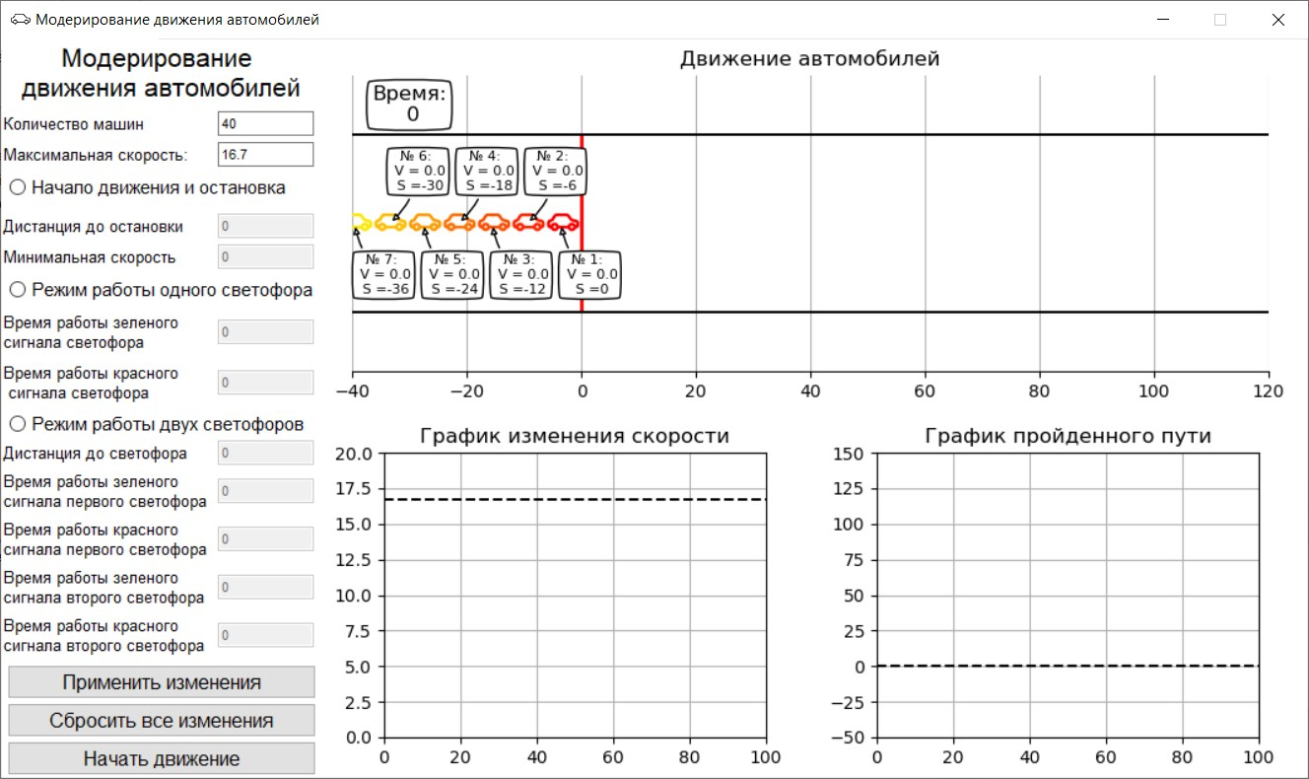
Режимы работы программы
начало движения
и остановку
автомобилей
режим работы
одного светофора
режим работы
двух светофоров

Slide 19
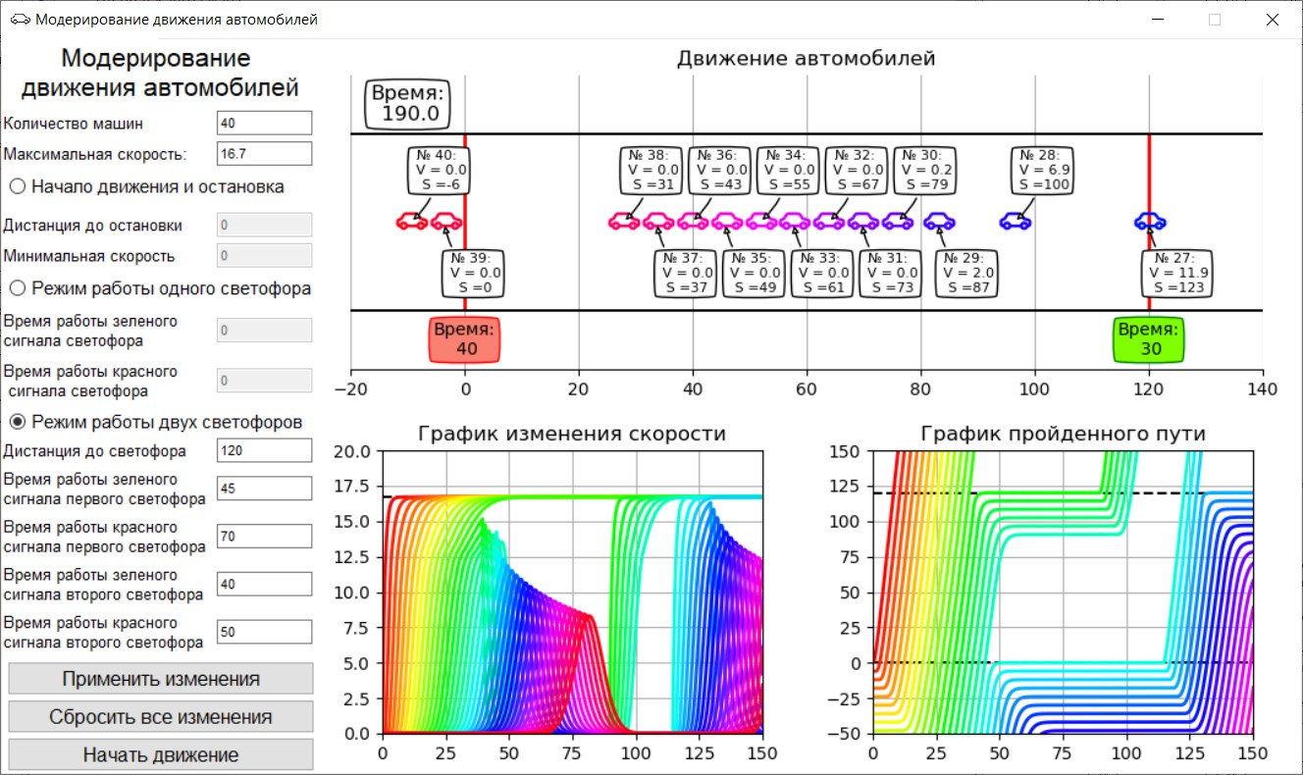
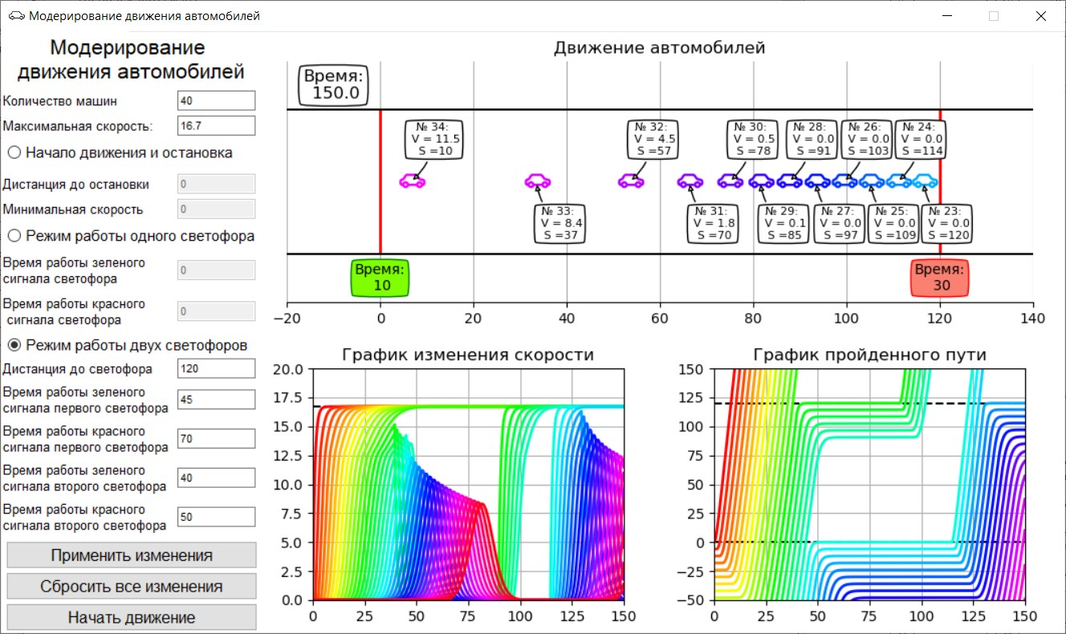
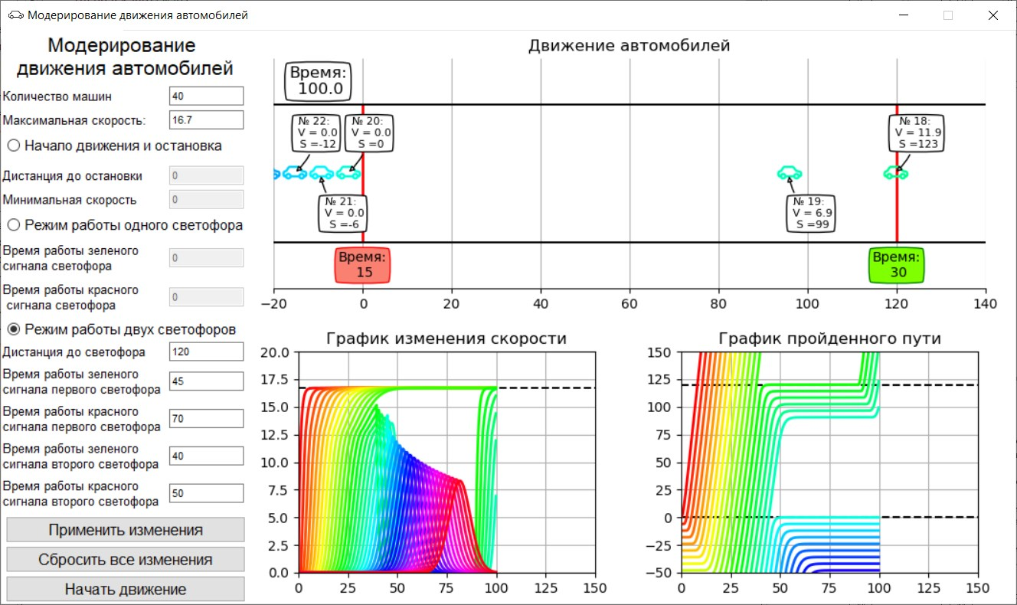
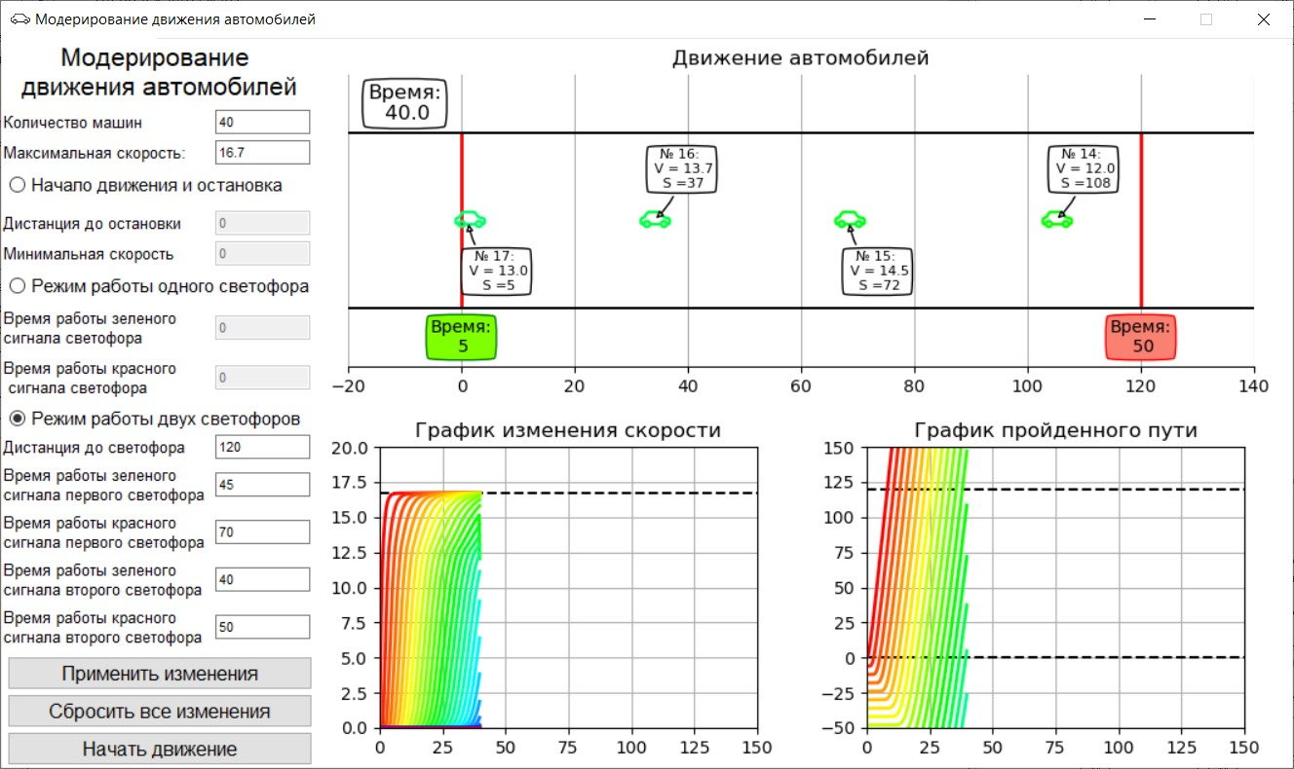
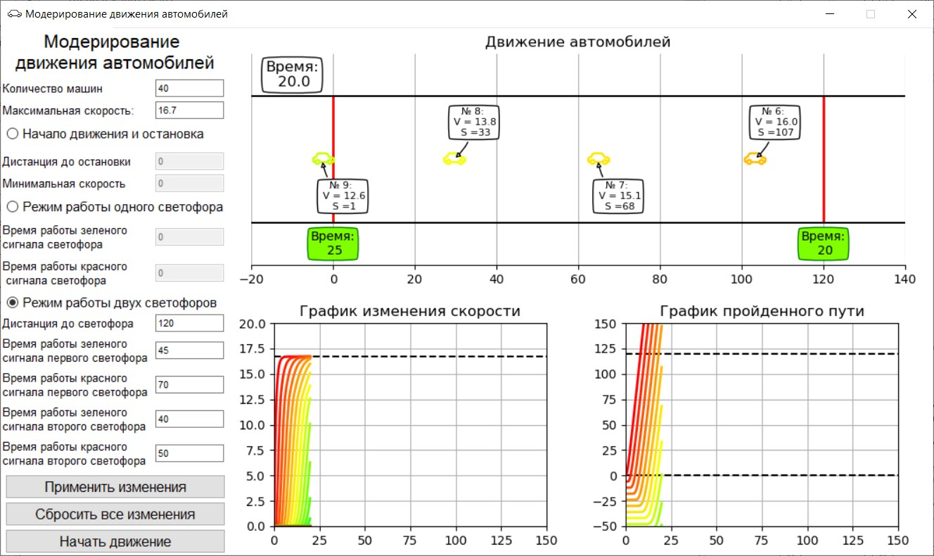
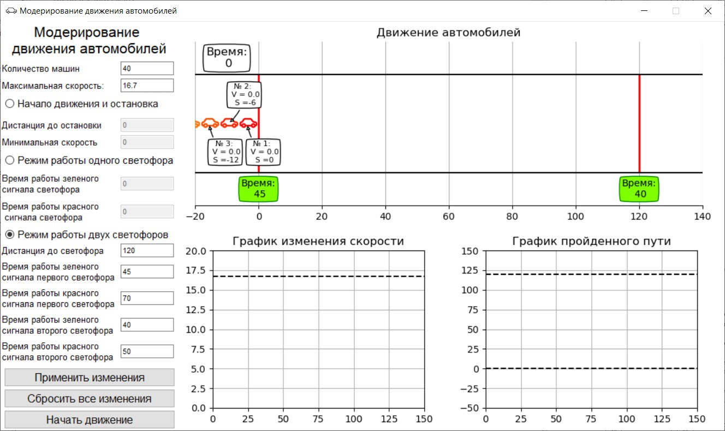
Моделирование реальных светофоров
Светофор
Время работы зеленого сигнала: 45 с
Время работы красного сигнала: 70 с
Количество автомобилей, проезжающих через светофор: 19
Светофор
Время работы зеленого сигнала: 40 с
Время работы красного сигнала: 50 с
Количество автомобилей, проезжающих через светофор: 12
Количество автомобилей,
проезжающих в программе
через первый светофор: 19
через второй светофор: 12

Slide 20
Заключение:
В ходе работы были рассмотрены уже существующие математические модели движения транспортных потоков. Так как все эти модели обладают рядом недостатков, то была разработана новая модель движения транспортных потоков. Также в ходе работы была написана программа, которая служит для визуализации движения автомобилей в потоке.

Slide 21
Демонстрация работы
программы

Slide 22
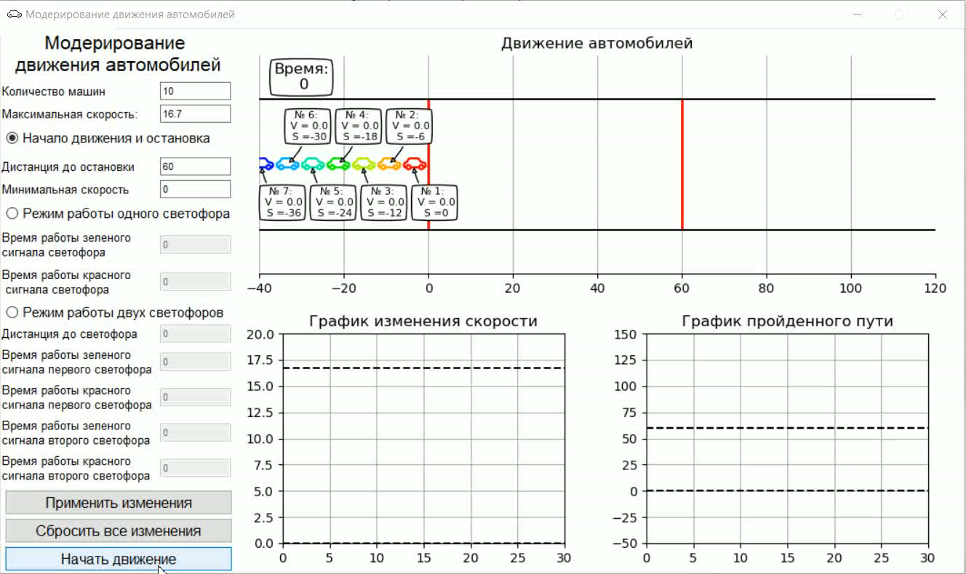

Slide 23
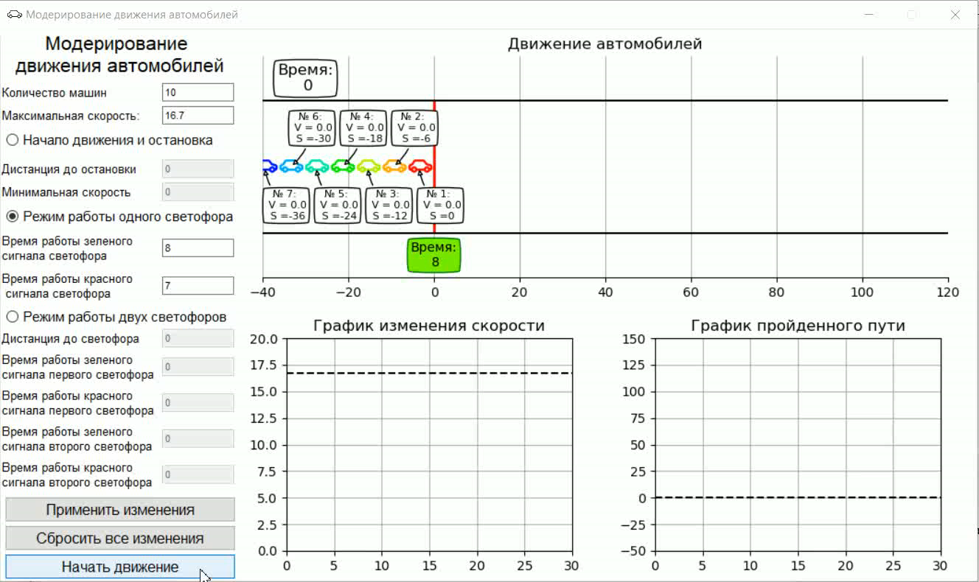

Slide 24
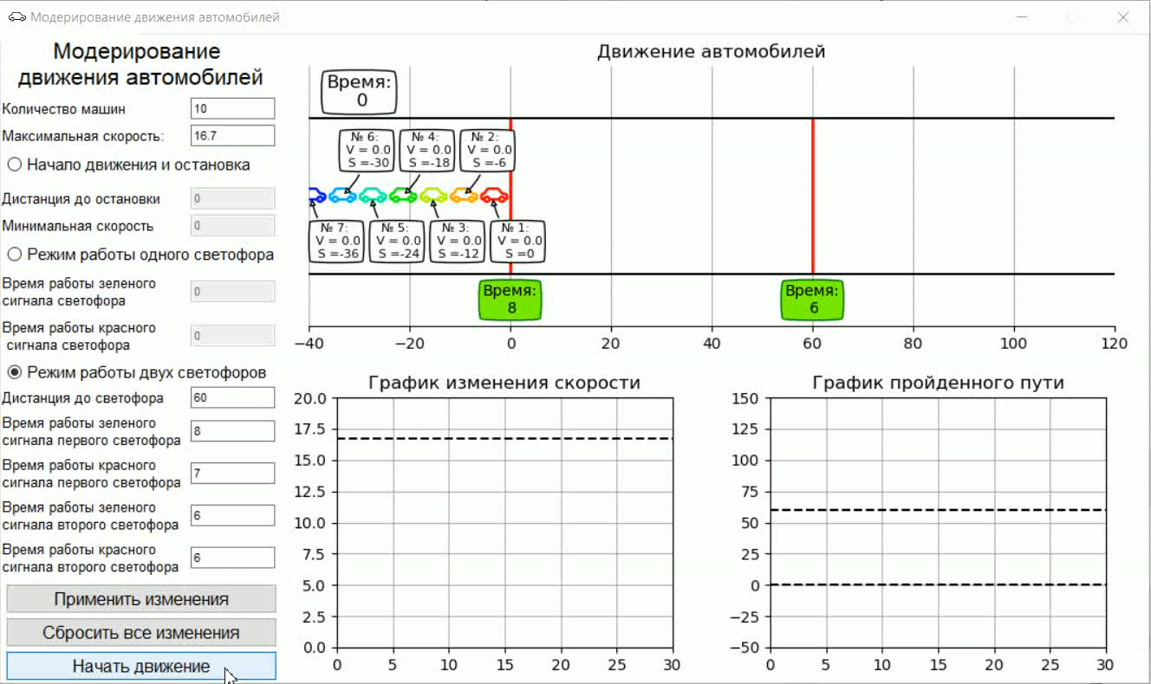

Slide 25
Спасибо за внимание

